Slide 1
Анализ и исследование средств управления транспортной установкой травления печатных плат
Подготовил студент
Группы № 772
Марсюков Н.В.

Slide 2
Введение
Цель научно-исследовательской работы: анализ состава конструкции и размерных ограничений автоматизированной установки травления плат с целью организации микропроцессорного управления транспортными модулями установки.
Исходными данными для изучения являются:
- описание транспортного штатива и силового блока управления к штативу от фирмы производителя «Реабин»;
- техническое описание микропроцессорного стенда SDK 1.1;
- дипломный проект Бахарева В.А. (2015г).
Объектом анализа является автоматизированная установка травления плат, предложенная и рассмотренная в первой редакции в дипломном проекте выпускника кафедры КИБЭВС 2015 г. Бахарева В.А

Slide 3
Исследование конструкции установки
Исследуемая установка травления плата предназначена для эксплуатации в исследовательских и учебных лабораториях, в экспериментальных производственных участках, небольшом цехе, для изготовления моделей и прототипов.

Slide 4
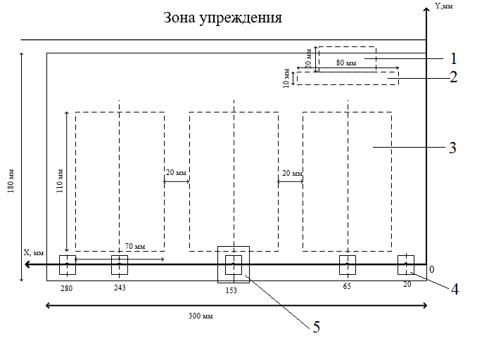
1 – Вентилятор; 2 – нагревательный элемент; 3 – ёмкости для реактивов;
4 – датчики положения; 5 – магнит.

Slide 5
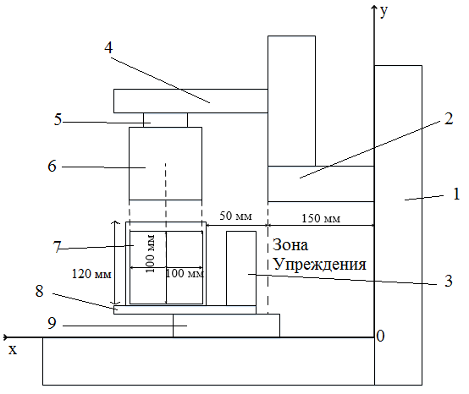
1 – штатив; 2 – перемещающаяся конструкция на оси Z;
3 – компоненты для сушки; 4 – основание держателя платы; 5 – подвешиваемый элемент;
7 – область для размещения платы, внутри ёмкости; 8 – технологическая платформа; 9 передвигающаяся конструкция на оси X.

Slide 6
Цикловая диаграмма управления штативом
Данная установка предполагает травление с использование субтрактивной технологии.
В установке используется автоматизированное управление двигателями, с минимальным участием человека. Травление печатных плат проходит в 3 стадии :
- Травление;
- Очистка;
- Сушка;

Slide 7
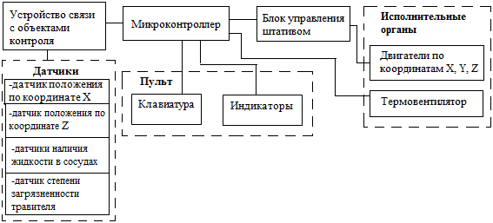
Анализ состава установки
Структурная схема установки

Slide 8
Спасибо за внимание!

